Slide 1
中断门
那么什么是门呢？门其实就是一中描述符，直观来看这个描述符描述了由一个选择子和一个偏移所指定的线性地址，程序正是通过这个地址进行转移的。中断描述符放在中断描述符表里(IDT)，也就是这个IDT将中断向量和中断服务程序联系起来。

Slide 2
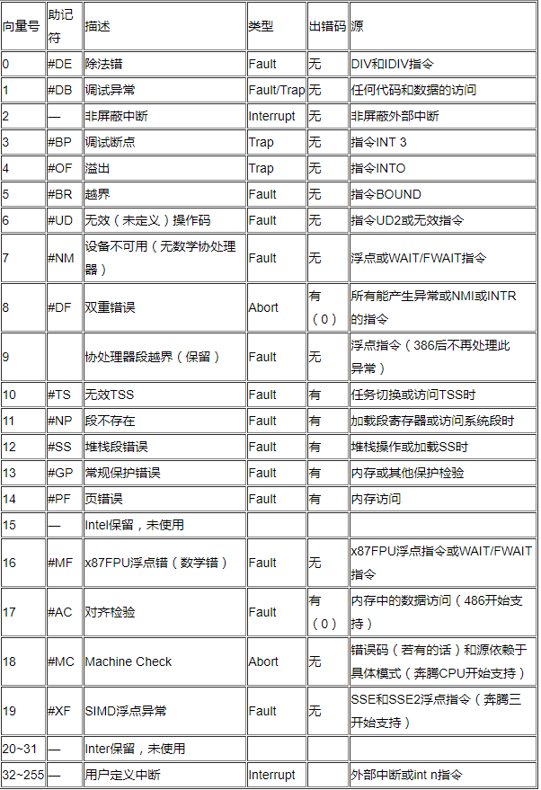

Slide 3
dev
dev是设备(device)的英文缩写。
/dev这个目录对所有的用户都十分重要。因为在这个目录中包含了所有Linux系统中使用的外部设备。但是这里并不是放的外部设备的驱动程序，这一点和windows,dos操作系统不一样。它实际上是一个访问这些外部设备的端口。我们可以非常方便地去访问这些外部设备，和访问一个文件，一个目录没有任何区别。
Linux沿袭Unix的风格，将所有设备认成是一个文件。
设备文件分为两种：块设备文件(b)和字符设备文件(c)
设备文件一般存放在/dev目录下，对常见设备文件作如下说明：

Slide 4
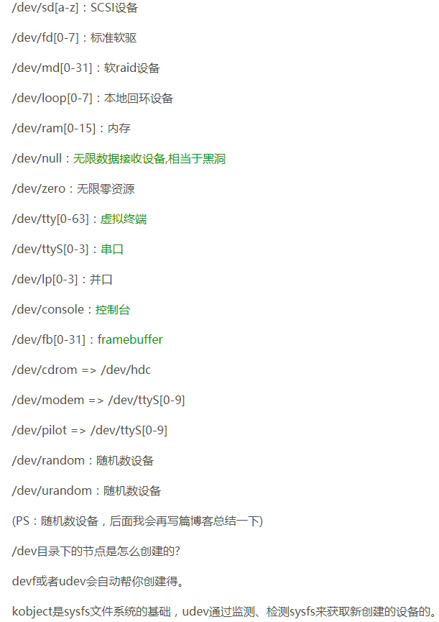

Slide 5
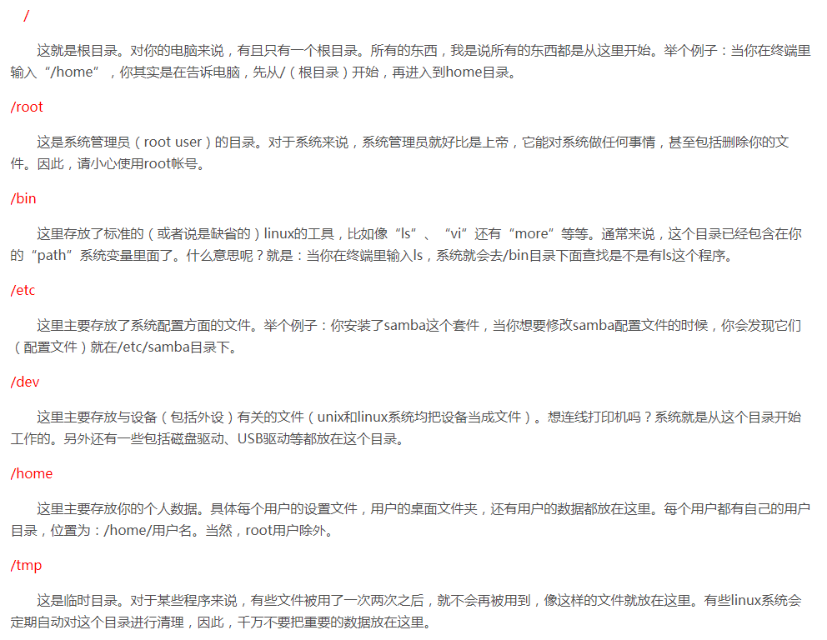
常见目录作用

Slide 6
